Slide 1
小学生自我介绍模板
班级：二年级1班 姓名：XXX

Slide 2
自我介绍
姓名
班级
生日
年龄
座右铭
XXX
三年级二班
2007年7月6日
10岁
加油加油加油

Slide 3
获奖荣誉

Slide 4
我的性格
友好
活泼
开朗
热心
善良
诚实

Slide 5
我的兴趣
画画
唱歌
跳舞
读书
练字
打球

Slide 6
我的梦想
我的梦想是当一个科学家，为我们的祖国贡献一份力量。

Slide 7
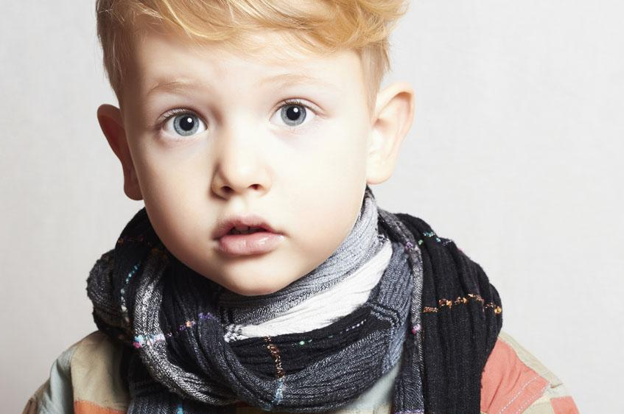
我的照片

Slide 8
社会实践

Slide 9
竞选目标
我竞选的目标是班长。我希望在我的带领下，我会帮助老师帮我们的班级管理的更好。

Slide 10
竞选宣言
大家好我叫xxx今天我第一次站在讲台上演讲而第一次演讲就是竞选班长此时此刻我很激动也很紧张。班长是一个许多同学向往的职位需要一个有能力有爱心的人来担当我相信我有这个能力。我在一二年级都当过班长大家是不是继续给我这个机会呢让我童年的日记里留下为全班同学服务的无比美好的回忆吧我热情开朗、热爱集体、团结同学、拥有爱心。我的缺点是看不起差生不爱听别人对我的劝告在未来的日子里我将改掉这些毛病。

Slide 11
大家给我投一票吧
谢谢大家

Slide 12
10000+套精品PPT模板全部免费下载
PPT营
www.pptying.com
Notes:
模板来自于 https://www.pptying.com 【PPT营】

